Slide 1
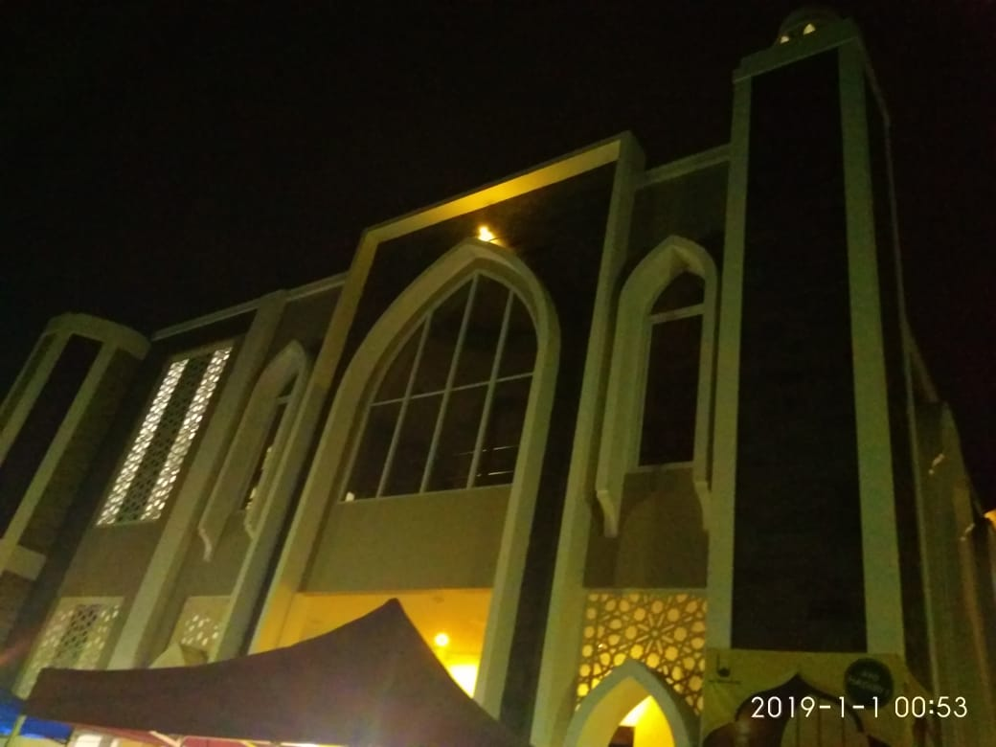
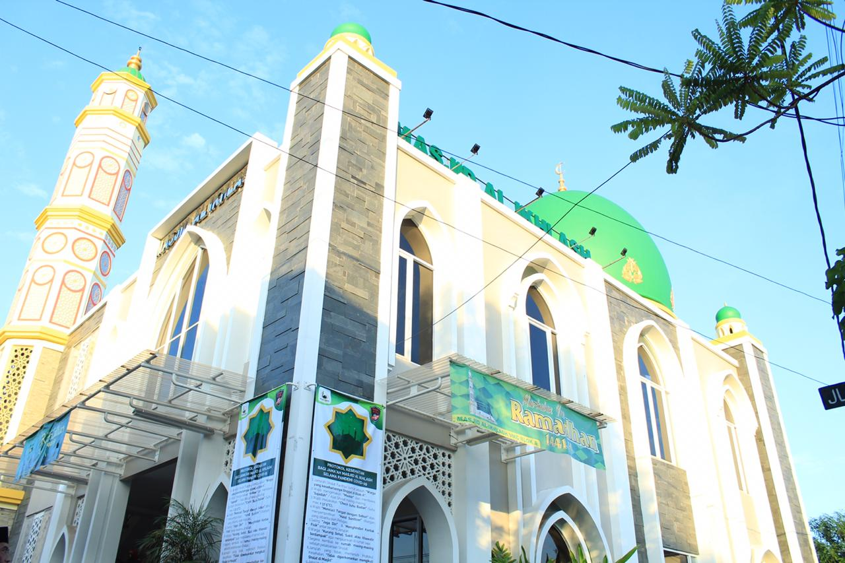



PROGRAM
DAKWAH
Masjid Al Ikhlash

Slide 2


Slide 3
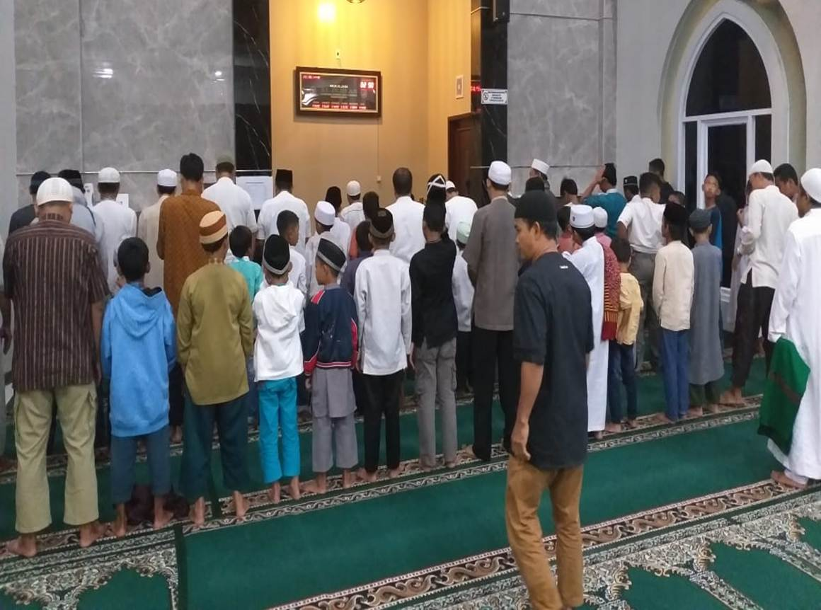
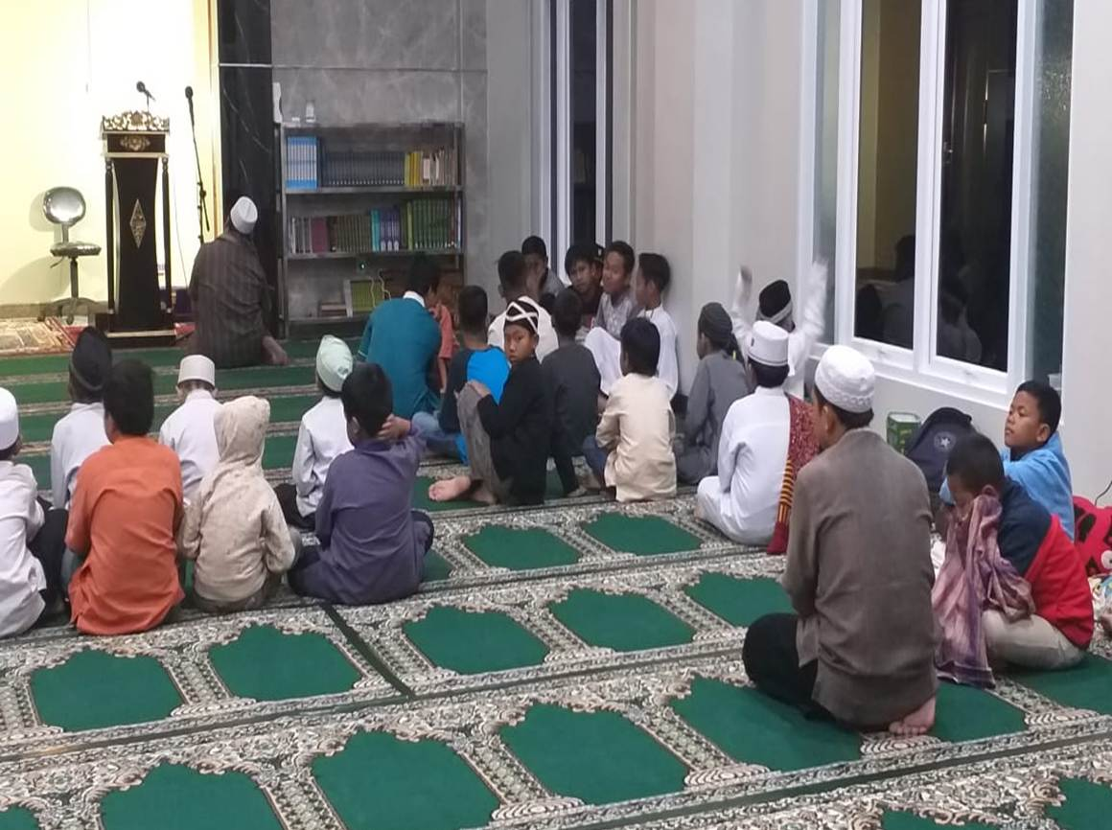
KEGIATAN
GERAKAN
SHOLAT SUBUH
BERJAMA’AH

Slide 4

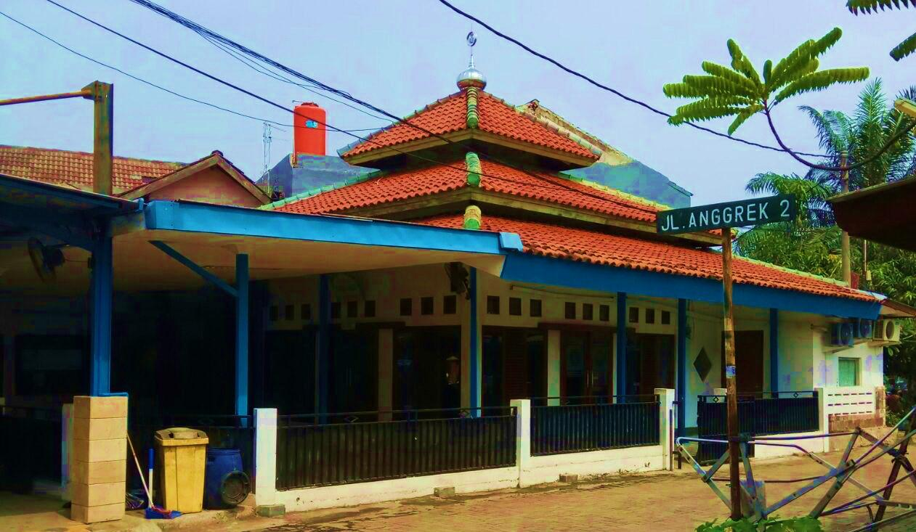
PENGAJIAN
FKDKM
CIANTRA
TUAN RUMAH PENGAJIAN FKDKM SELURUH CIANTRA

Slide 5
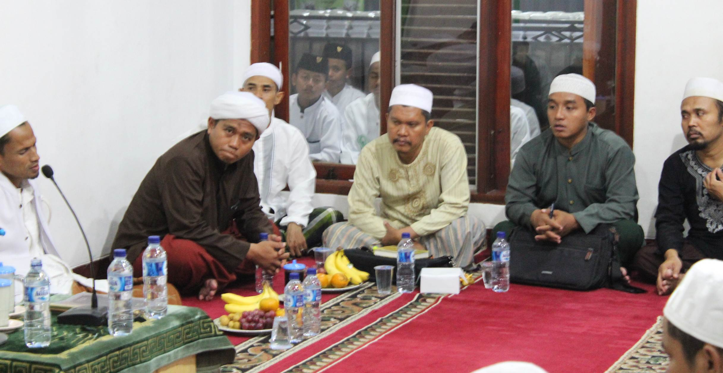
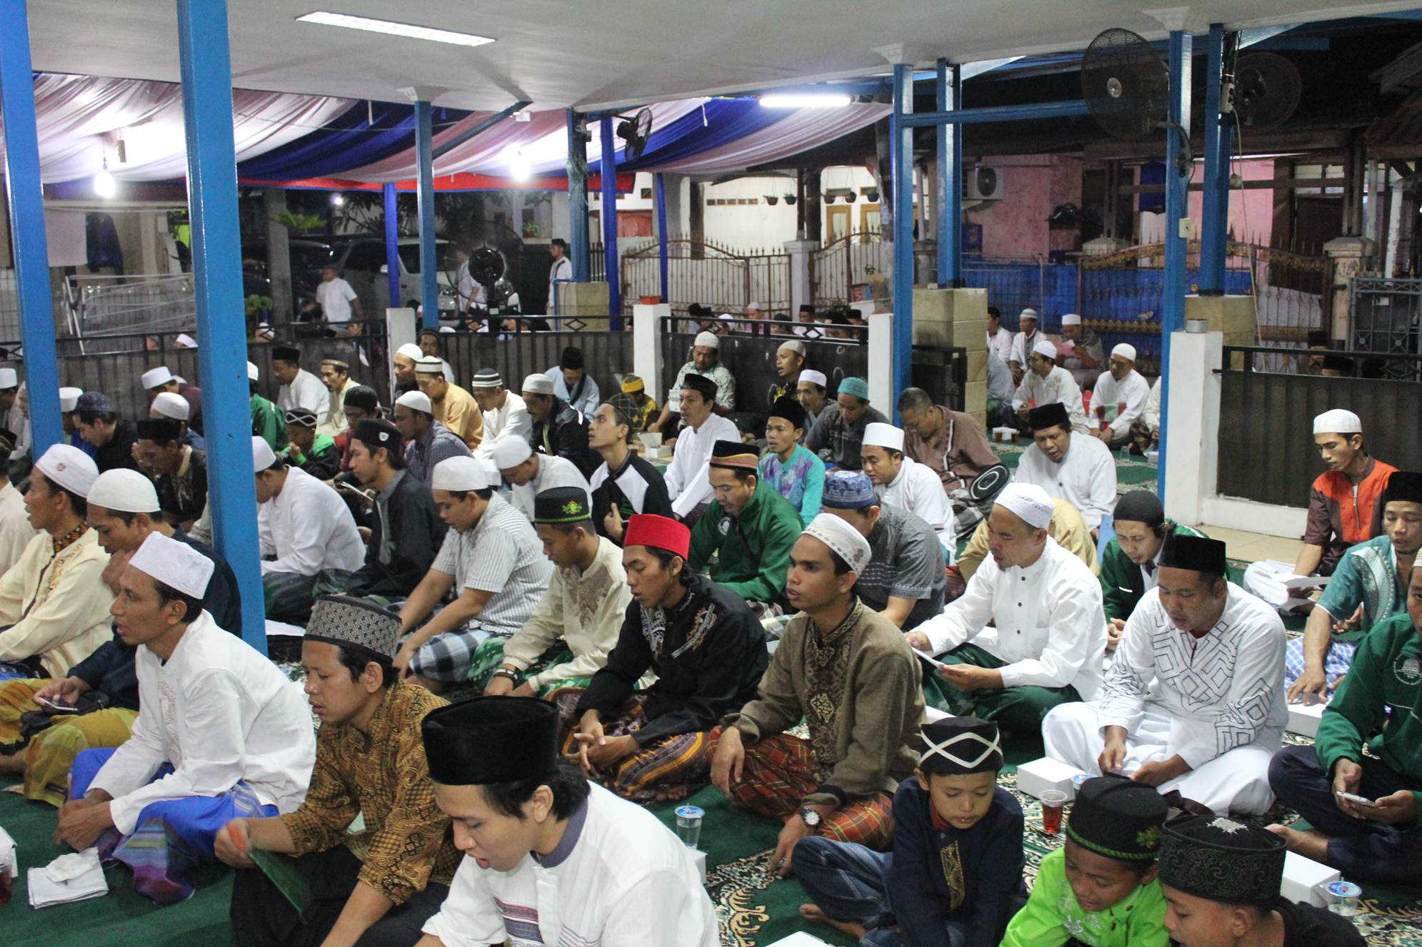
TUAN RUMAH
KEGIATAN
PENGAJIAN FKDKM
CIANTRA

Slide 6


Slide 7


Slide 8


Slide 9


Slide 10
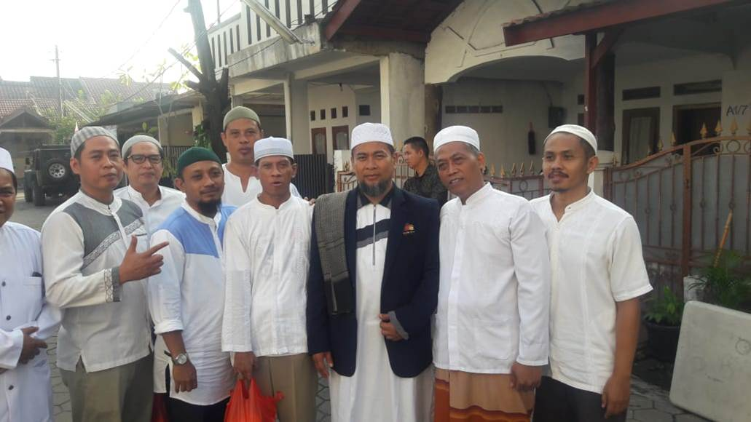
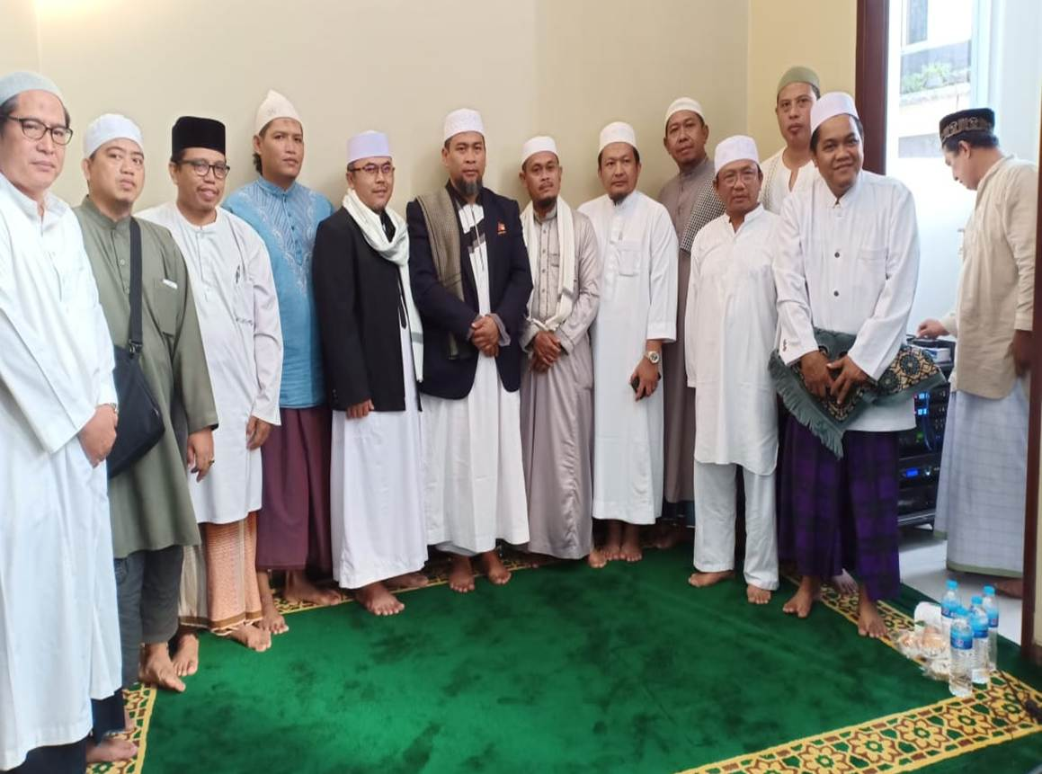
KAJIAN DAKWAH
UST. ZULKIFLI MUHAMMAD ALI Lc MA
FITNAH AKHIR ZAMAN
DI MASJID AL IKHLASH

Slide 11
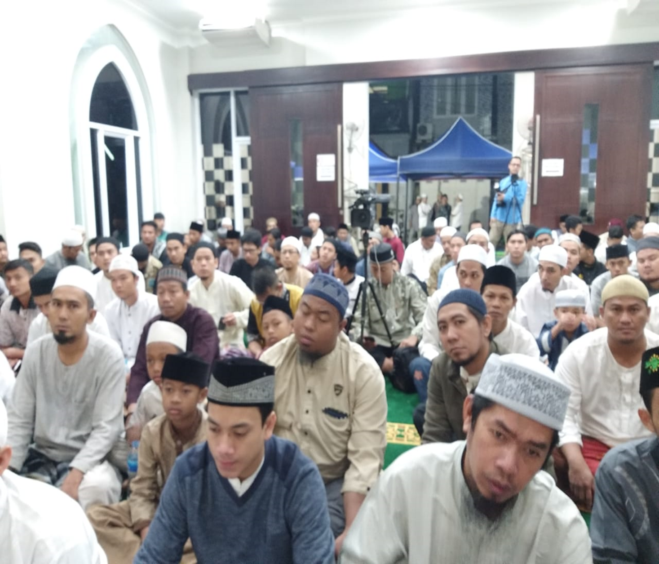
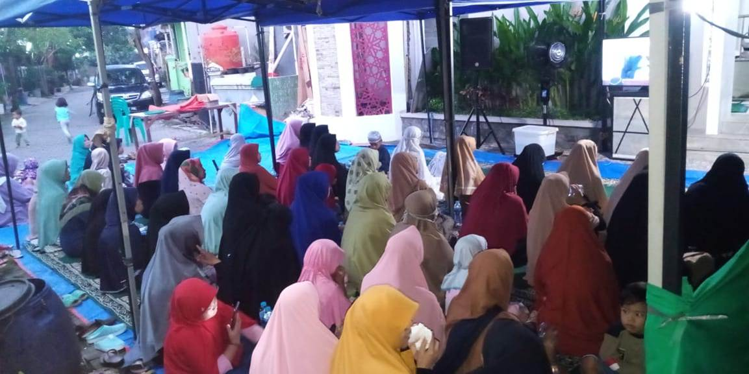
KAJIAN DAKWAH
UST. ZULKIFLI MUHAMMAD ALI Lc MA
FITNAH AKHIR ZAMAN
DI MASJID AL IKHLASH

Slide 12


Slide 13
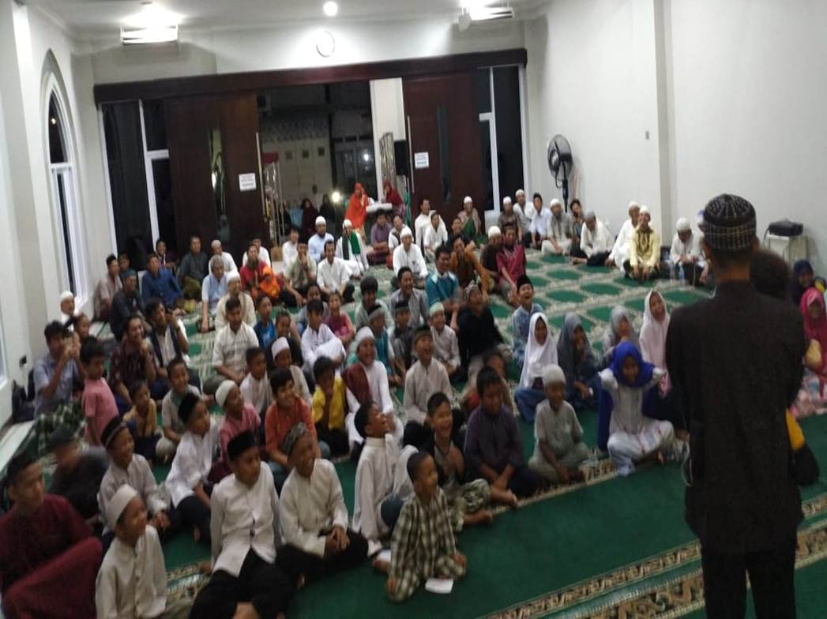
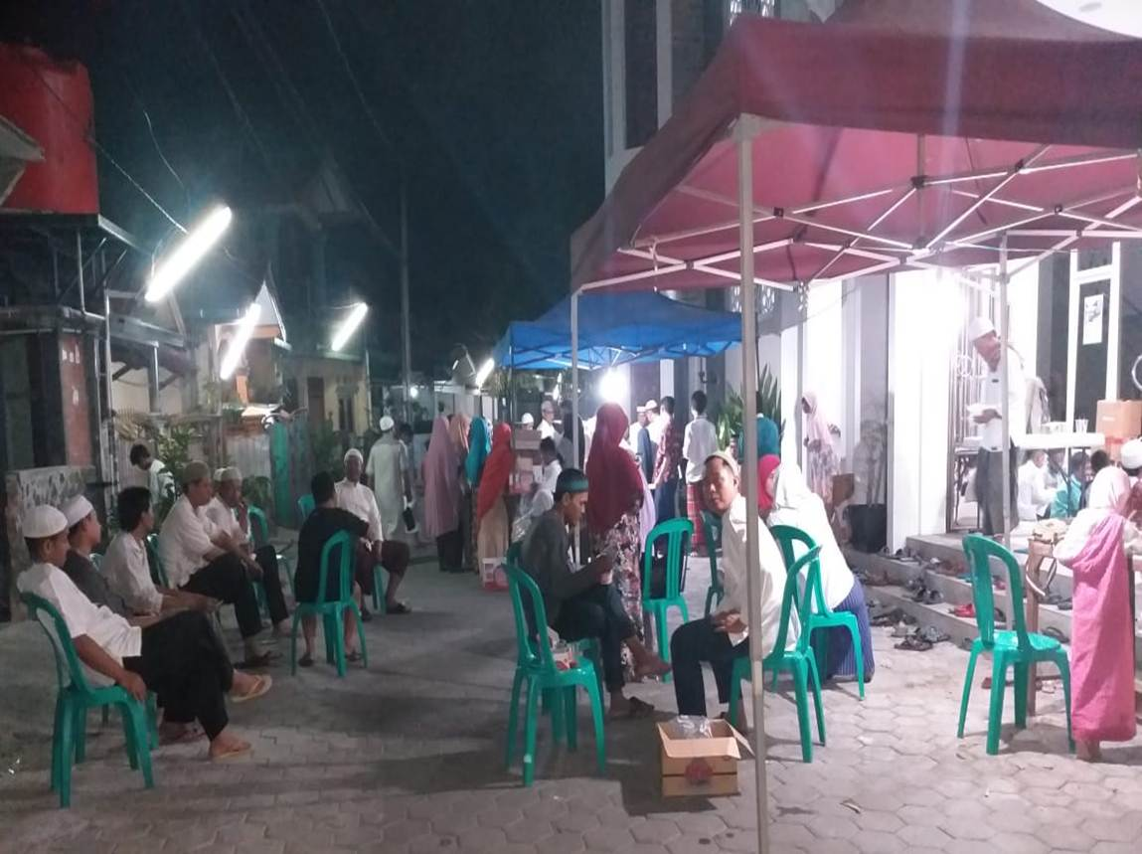
MABIT
AKHIR TAHUN
DI MASJID AL IKHLASH

Slide 14



Slide 15
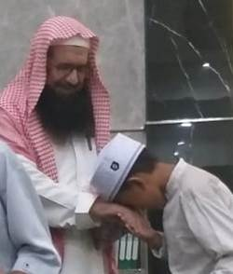
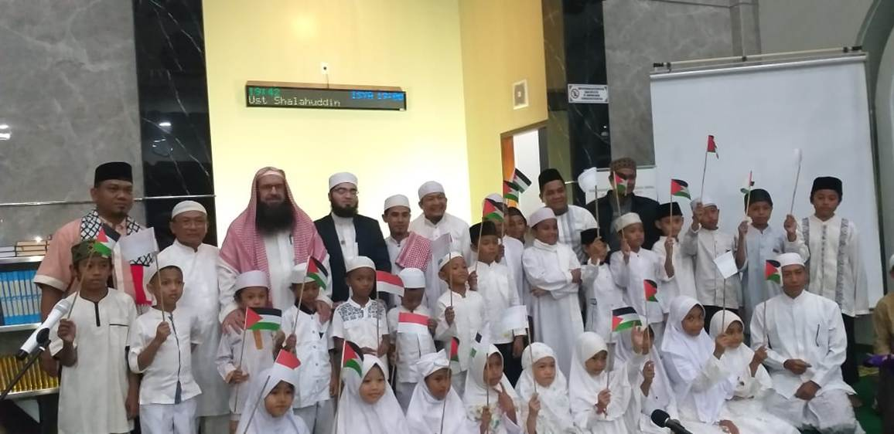
KAJIAN & KUNJUNGAN
MASYARAKAT PEDULI AL AQSA
DI MASJID AL IKHLASH

Slide 16
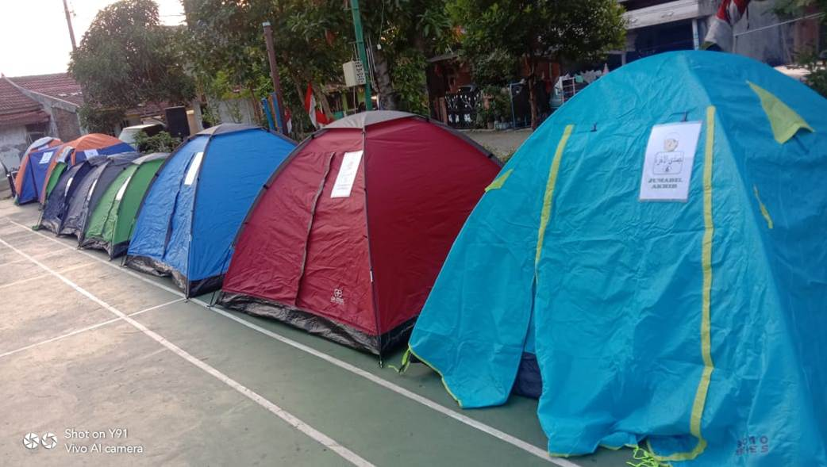
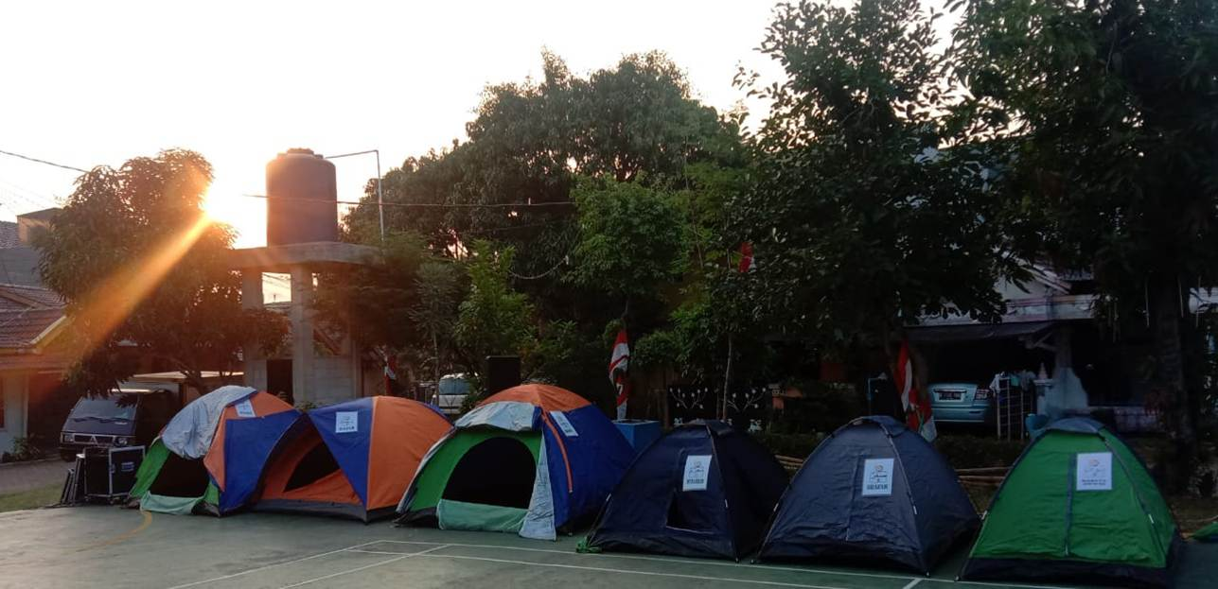
MABIT CAMP
ANAK-ANAK
MASJID AL IKHLASH

Slide 17
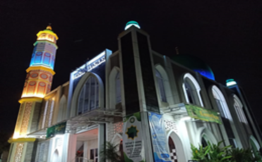

MASJID AL IKHLASH
MAKMUR MASJIDNYA
TAQWA JAMA’AHNYA
TERIMA KASIH
KEPADA SEMUA PIHAK YANG TELAH
BERKONTRIBUSI PROGRAM INI

